Slide 1
NARKOBA
NARKOTIKA PSIKOTROPIKA DAN BAHAN ADIKTIF LAINNYA DAMPAK
TERHADAP KESEHATAN
https://www.kherysuryawan.id

Slide 2
APAKAH NARKOBA ITU?
Narkoba :
Narkotika, Psikotropika dan bahan adiktif lainnya
Menurut Undang-undang No. 35 Tahun 2009 :
Zat atau obat yang berasal dari tanaman atau bukan tanaman; baik sintetis maupun semi sintetis yang dapat menyebabkan penurunan atau perubahan kesadaran, hilangnya rasa, mengurangi sampai menghilangi rasa nyeri, dan dapat menimbulkan ketergantungan, yang dibedakan ke dalam golongan-golongan

Slide 3
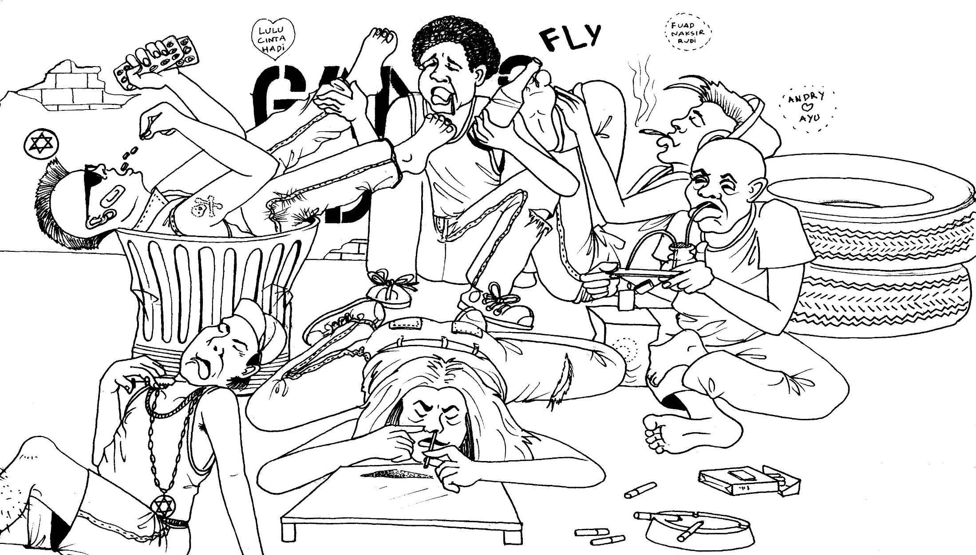
Paling Tidak 4 Juta Penduduk Telah Menjadi Korban Narkoba

Slide 4
Narkotika Mengilangkan nyeri atau rasa sakit
Psikotropika Perubahan mental dan perilaku
Zat adiktif Zat yang dapat menimbulkan ketergantungan
NARKOBA

Slide 5
Pembagian narkoba
Berdasarkan asalnya
Alami :
tampa adanya proses fermentasi, Isolasi, atau proses produksi lainnya contoh :
ganja, opium, daun koka dan lainnya
Semi sintetis :
melalui proses ektraksi dan isolasi contoh :
morfin, heroin, kodein
Sintetis :
diproduksi secara sintesis contoh :
Amfetamin, penthidin, Penthidin,
Deksamfetamin,
Berdasarkan efek yang
ditimbulkan
Depresan (downer) berfungsi mengurangi aktifitas, membuat pengguna menjadi tidur atau tidar sadar diri
Stimulan (Upper) berfungsi merangsang fungsi tubuh dan meningkatkan kegairahan kerja (segar dan bersemangat secara berlebihan)
Halusinogen Menimbulkan efek halusinasi, dapat merubah perasaan dan pikiran

Slide 6
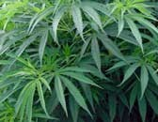
Golongan Narkotika
1. Narkotika Golongan 1
Tidak digunakan utk pengobatan →
KETERGANTUNGAN ++++
Heroin (Putau),…PENASUN Ganja,
kokain,
opium mentah,opium masak,candu,dll

Slide 7
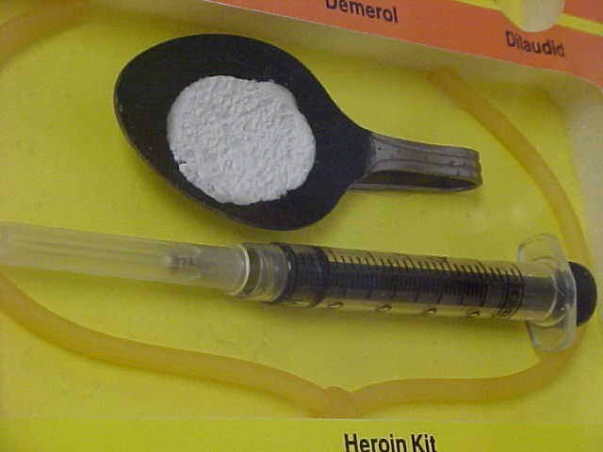
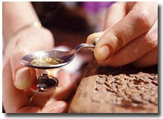
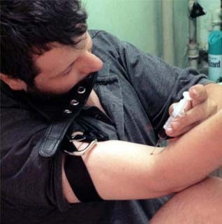
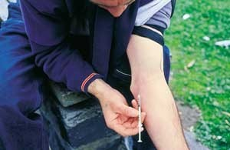
Ritual Penyuntikan Putau

Slide 8
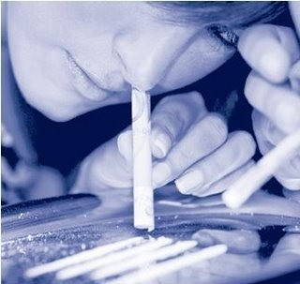
2. Narkotika Golongan II
Digunakan utk pengobatan namun ada efek ketergantungan ( +++ )
spt : Morfin, Petidin, dll
3. Narkotika Golongan III
Digunakan utk pengobatan namun ada efek ketergantungan ( ++ )
spt : Codein, etil morfin , dll

Slide 9
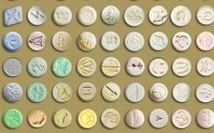
Golongan Psikotropika
1. Golongan I
Ketergantungan sangat kuat ( ++++ )
Tidak digunakan untuk obat
Ekstasi,
lisergik dietilamida, psilosibin, meskalin ,dll
2. Golongan II
Ketergantungan kuat +++ , digunakan tuk pengobatan
Amfetamin, Methafetamin,dll

Slide 10
3. Golongan III
Ketergantungan Sedang ++ Fenilnitrazepam
4. Golongan IV
Ketergantungan ringan + Diazepam, Fenobarbital,
Nitrazepam

Slide 11
Zat Adiktif
Beberapa contoh zat adiktif
Inhalen
zat yang terdapat pada lem dan pengenceran cat(thiner)
Alkohol
Minuman yang mengandung etanol
Tembakau/ rokok
Obat Penenang
Zat yang menimbulkan halusinasi

Slide 12
Narkoba disalahgunakan
Rasa ingin tahu → krn coba-coba, penasaran
( ikut-ikutan teman )
Kompensasi → Ada masalah
Trend → Agar diterima dilingkungan
Pengertian salah →
Tolakan
Pengendalian diri
dicoba + ketagihan

Slide 13
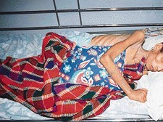
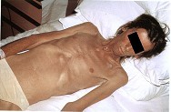
Bahaya Narkoba
Segi kesehatan
Rusak organ-organ tubuh ( otak, Paru- paru, jantung, ginjal, hati )
HIV/ AIDS
Over dosis
Kematian
Segi Psikososial
Kriminalitas
Kecelakaan lalin
Kejahatan seksual
Tindak kekerasan
Keuangan
Disharmoni Keluarga

Slide 14
HUKUMAN
 | NARKOTIKA I | NARKOTIKA II | NARKOTIKA III
PEMILIKAN | PENJARA 10 TH, DENDA 500 JT | PENJARA 7 TH DENDA 250 JT | PENJARA 5 TH DENDA 100 JT
PRODUKSI | PIDANA MATI DENDA 1 MILIAR | PENJARA 15 TH DENDA 500 JT | PENJARA 7 TH DENDA 200 JT
MEMBAWA/ME NGIRIM | PENJARA 15 TH DENDA 750 JT | PENJARA 10 TH DEND 500 JT | PENJARA 7 TH DENDA 200 JT
MENAWARKAN UNTUK DIJUAL | PENJARA 15 TH DENDA 750 JT | PENJARA 10 TH DENDA 500 JT | PENJARA 7 TH DENDA 250 JT
MEMBERIKAN | PENJARA 4 TH | PENJARA 2 TH | PENJARA 1 TH
NARKOTIKA
KPD ORANG
LAIN

Slide 15
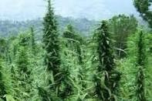
Jenis jenis narkoba yang sering
disalahgunakan
1. GANJA ( narkotika gol 1)

Slide 16
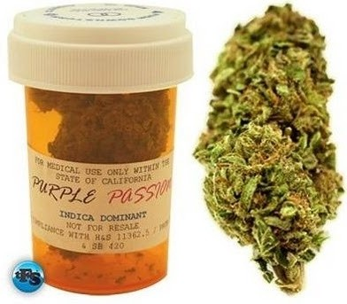
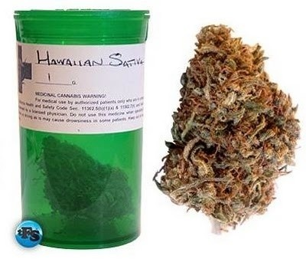

Slide 17
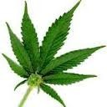
Cara penggunaan ganja: dihisap dari gulungan menyerupai rokok atau dihisap menggunakan pipa, dicampur makanan, di seduh seperti teh

Slide 18
Dampak dari pemakaian ganja
Dianggap positif
➢Perasaan tenang (relaksasi)
➢Euforia
➢Nafsu makan meningkat
Efek negatif
Anxietas, panik
Paranoid
Halusinasi pendengaran, penglihatan
Gangg. Koordinasi
Kehilangan memori jangka pendek
Takikardi
Gangguan konsentrasi→Sering kecelakaan
Malas, tidak bersosialisasi
Kanker paru paru

Slide 19
Gejala putus zat kanabis ( ganja)
Anxietas, mudah tersinggung
Anoreksia
Tidur terganggu, sering mimpi buruk
Gangguan gastrointestinal
Keringat malam hari
tremor

Slide 20
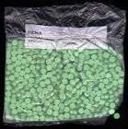
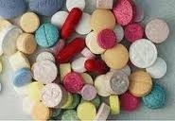
2. Ekstasi ( psikotropika gol 1)
( Inex, kancing, yupie drug, butterfly, black heart)

Slide 21
Efek ekstasi
➢Rasa gembira yang berlebihan
Cemas, mudah tersinggung
Rasa percaya diri meningkat
Keringat dan gemetaran
Susah tidur
Sakit kepala dan pusing-pusing
Tekanan darah meningkat
Denyut jantung bertambah cepat
Pecahnya pembuluh darah otak-→ meninggal

Slide 22
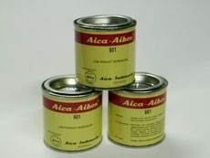
3. LSD (Lysergic Acid Diethyilamide)

Slide 23
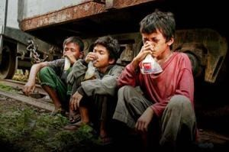
TANDA TANDA PEMAKAI LEM
➢Mata merah, berkaca kaca atau berair
➢Berbicara lambat, berguman dan tidak jelas
➢Terlihat seperti orang mabuk
➢Bau bahan kimia

Slide 24
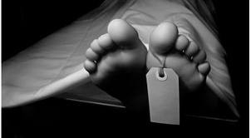
Lanjutan…….
Sesak napas (aktifitas ngelem ditutup tas / plastik)
Asfiksia ( kurang suplai O2 )
Sudden Sniffing Death/ mati mendadak akibat spasme otot pernapasan.
Bunuh diri ( depresi & halusinasi )

Slide 25
Ciri-ciri pengguna narkoba
Prestasi belajar menurun
Pola tidur berubah
Tidak betah dirumah
Tidak masuk sekolah
Mengunci diri
Suka menyendiri
Emosi labil, mudah tersinggung
Tidak bayar uang sekolah
Cadel (gagap)
Sempoyongan

Slide 26
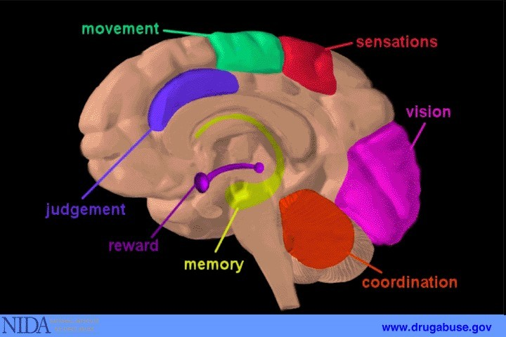

Slide 27
Penggunaan tidak teratur
PAPARAN
Faktor perubahan Pada lingkungan
(Environmental Modifiers)
Individu yang rentan
Tidak pakai
Ketergantungan

Slide 28
Faktor MENINGKAT- KAN RISIKO
dan Faktor
MELINDUNGI
Kebijakan terkait napza
Genetic predisposition
Penggunaan/ ketergantungan napza
Kesempatan kerja
Karakter pribadi
Perkembangan masa kanak2
Pendidikan
Budaya Peer group
Kesempatan sosio-ekonomi

Slide 29
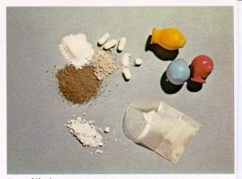
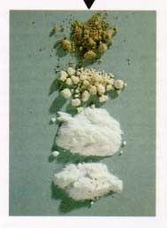
Heroin
29

Slide 30
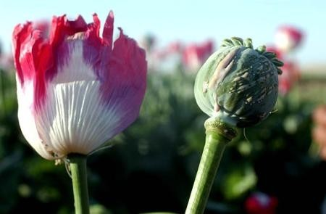
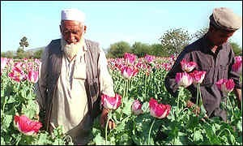
opium
30

Slide 31
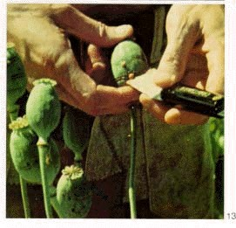
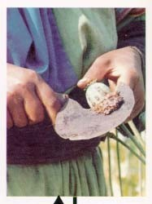
opium
31

Slide 32
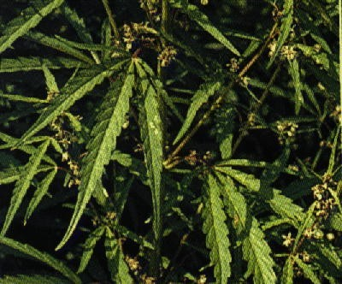
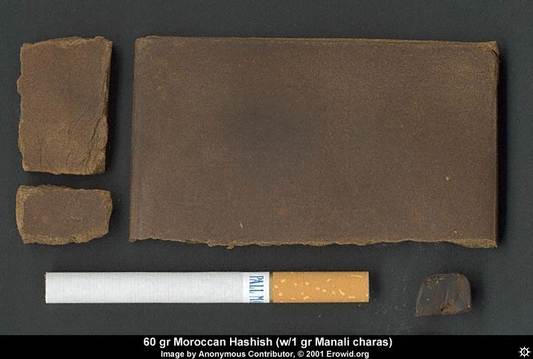
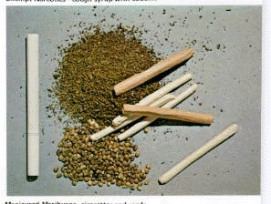
Cannabis

Slide 33
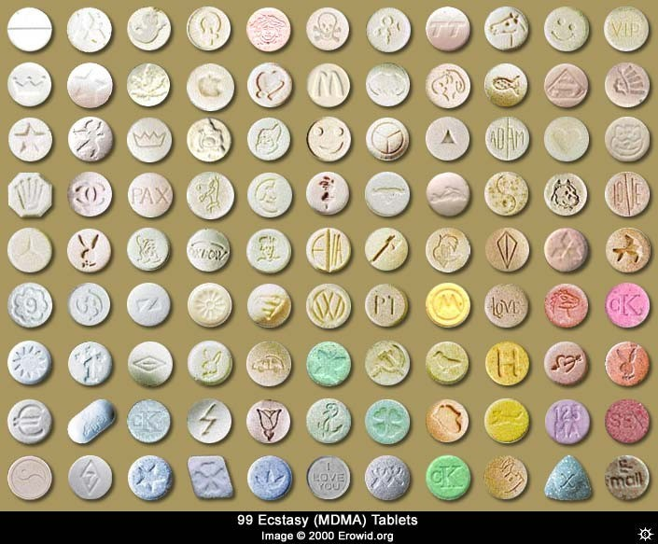
Ecstasy
33

Slide 34
Mengapa Narkoba Dilarang ………..????
Ajaran Agama :
Semua agama mengharamkan penyalahgunaan narkoba
Kebijakan Pemerintah
Banyak peraturan perundangan yang mengatur tentang narkoba diantaranya :
  UU No. 3 tahun 2009 tentang Narkotika
  UU No. 22 Tahun 1997 tentang Narkotika
  UU No. 5 Tahun 1997 tentang Psikotropika
Menghancurkan tujuan hidup dan masa depan
Merugikan negara

Slide 35
Mengapa narkoba perlu dihindari ………?????????
Karena dapat merugikan bagi si pemakai dan orang lain
Terhadap pribadi dan individu
Terhadap keluarga
Terhadap masyarakat
Terhadap bangsa dan negara
Untuk apa narkoba boleh dipakai ……………..?????
Untuk kepentingan medis misalnya operasi
Untuk kepentingan ilmu pengetahuan seperti laboratorium

Slide 36
SAY NO TO DRUG
SAY NO TO DRUG
Pengobatan narkoba
Therapi Adiksi (Detoksikasi)
Therapi Infeksi (Medis)
Rehabilitasi
Pelatihan Mandiri
Pencegahan Terhadap Narkoba :
Perkuat Iman
Pilih lingkungan dengan pergaulan yang sehat
Komunikasi yang baik
Isi waktu luang dengan kegiatan positif
Hindari pintu masuk narkoba (rokok)

Slide 37
Terima Kasih
say no To drug

